Slide 1
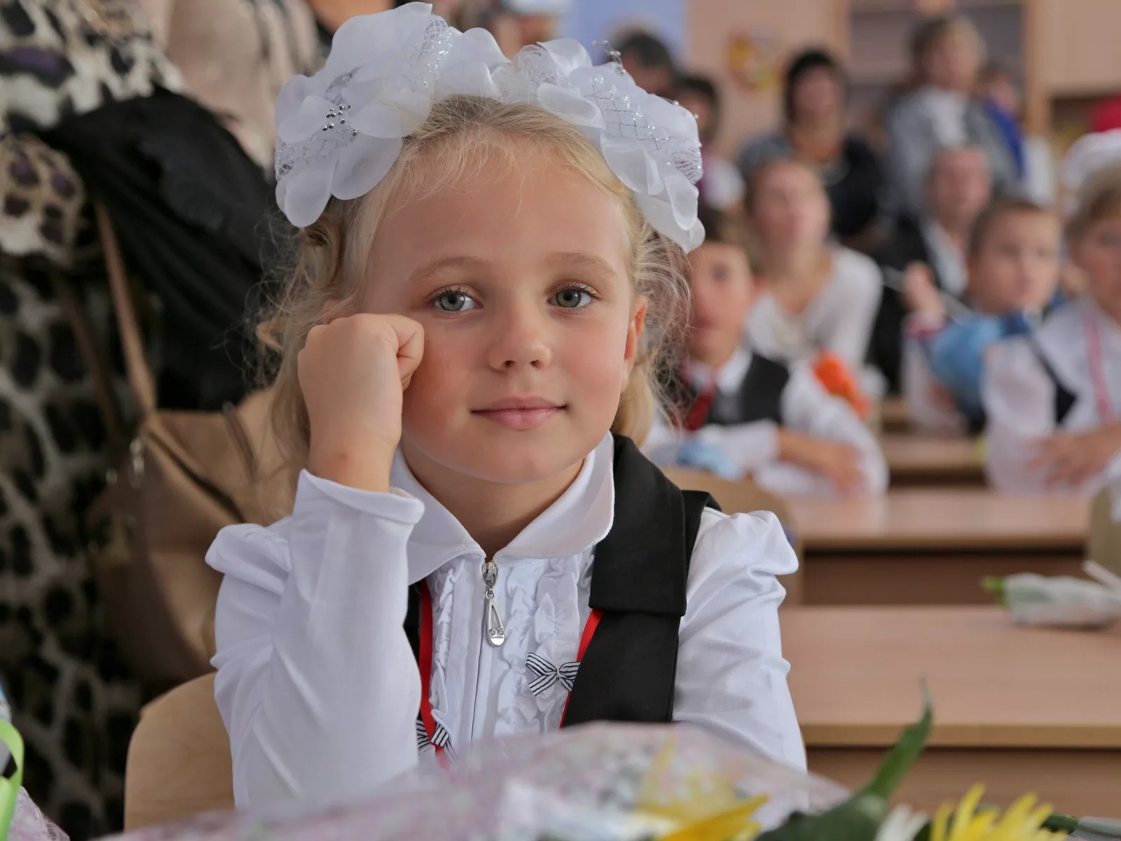
Портрет выпускника начальной школы
Работу выполнила:
студентка 29 группы
Петруша Полина

Slide 2
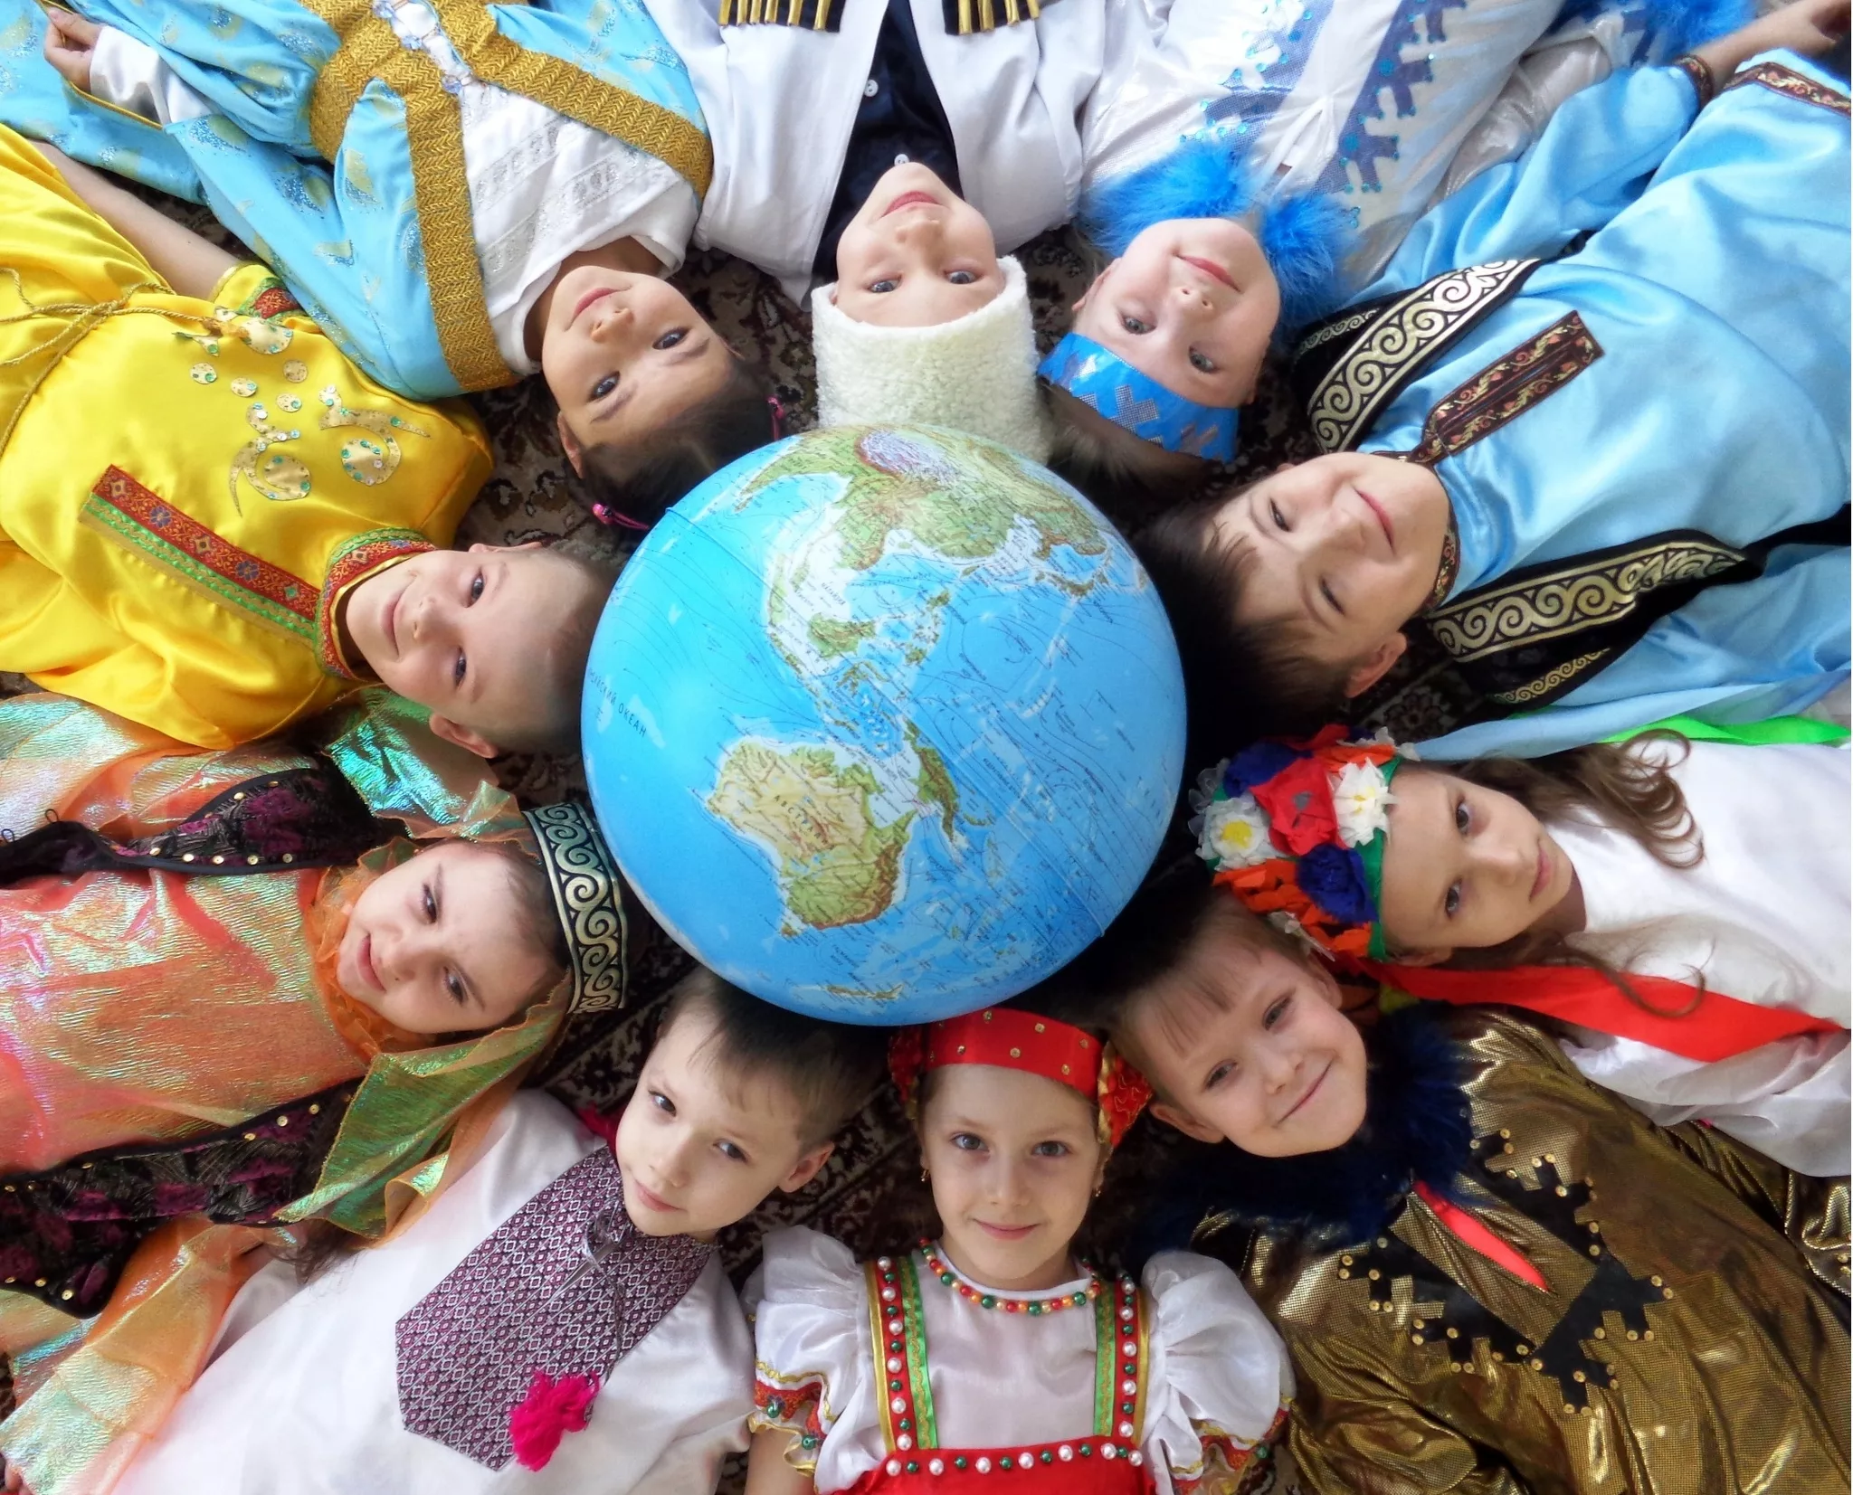
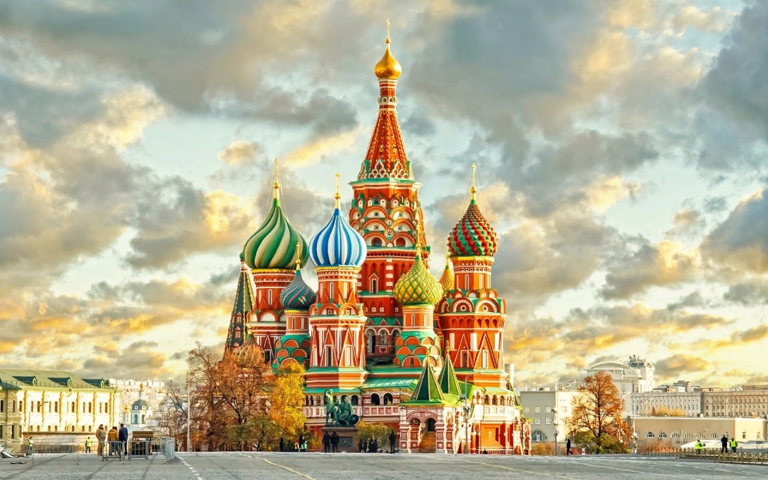
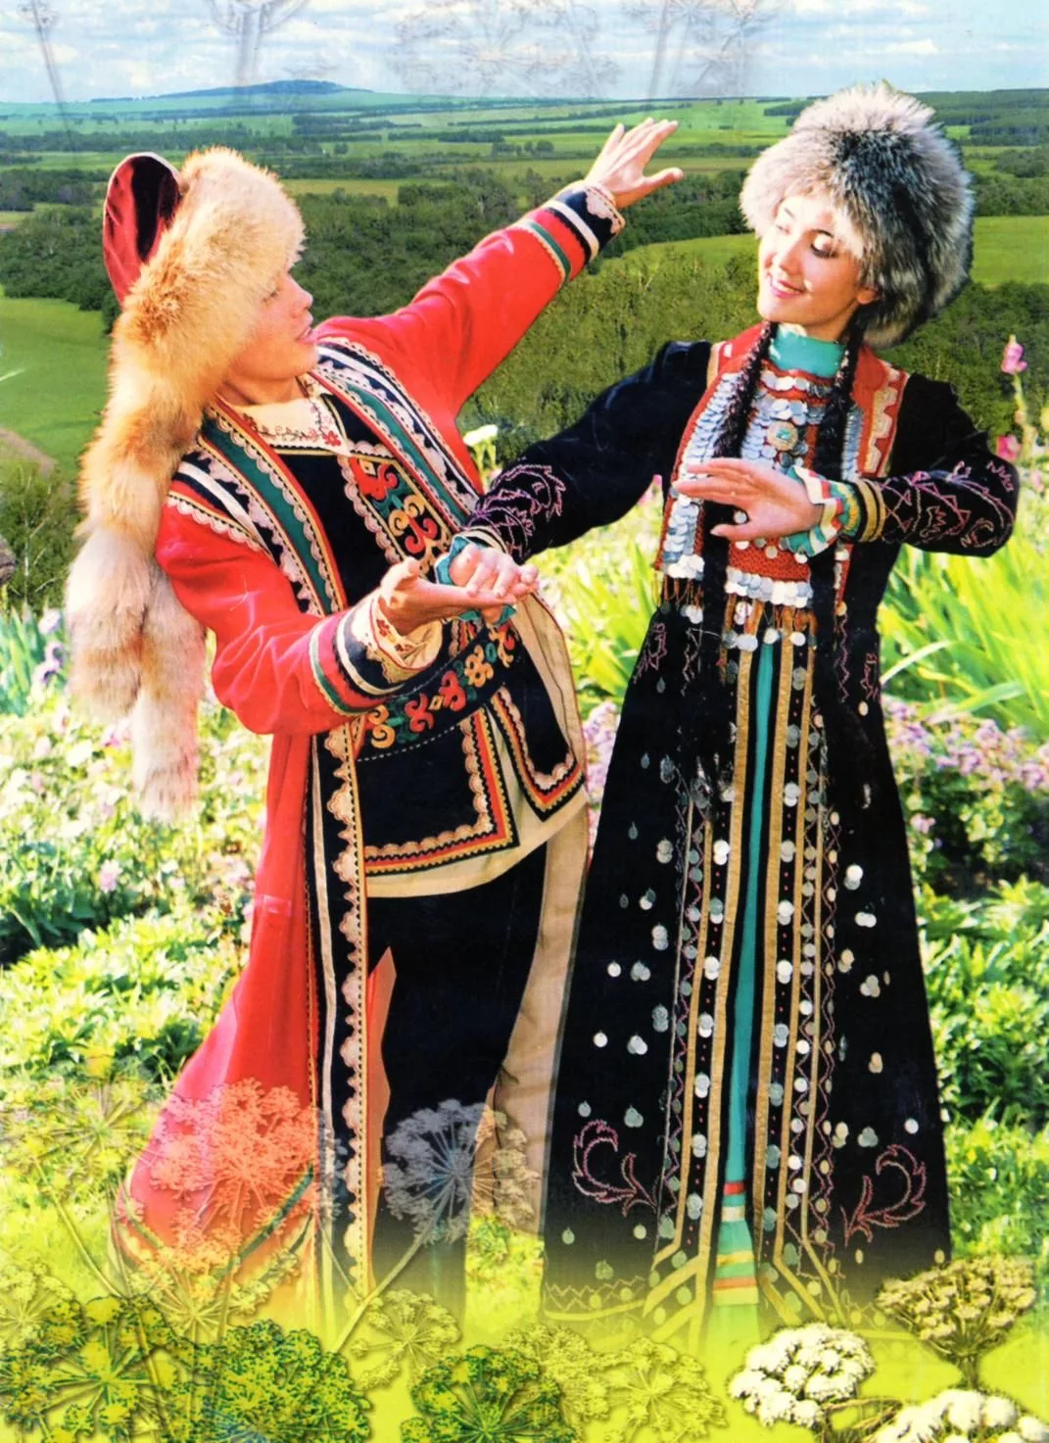
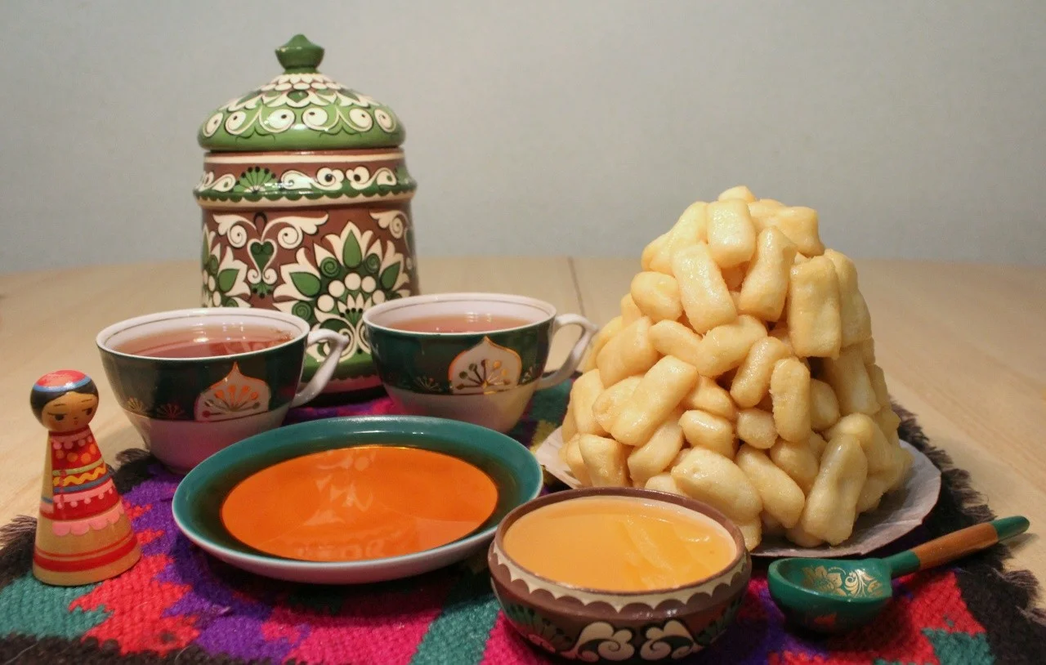
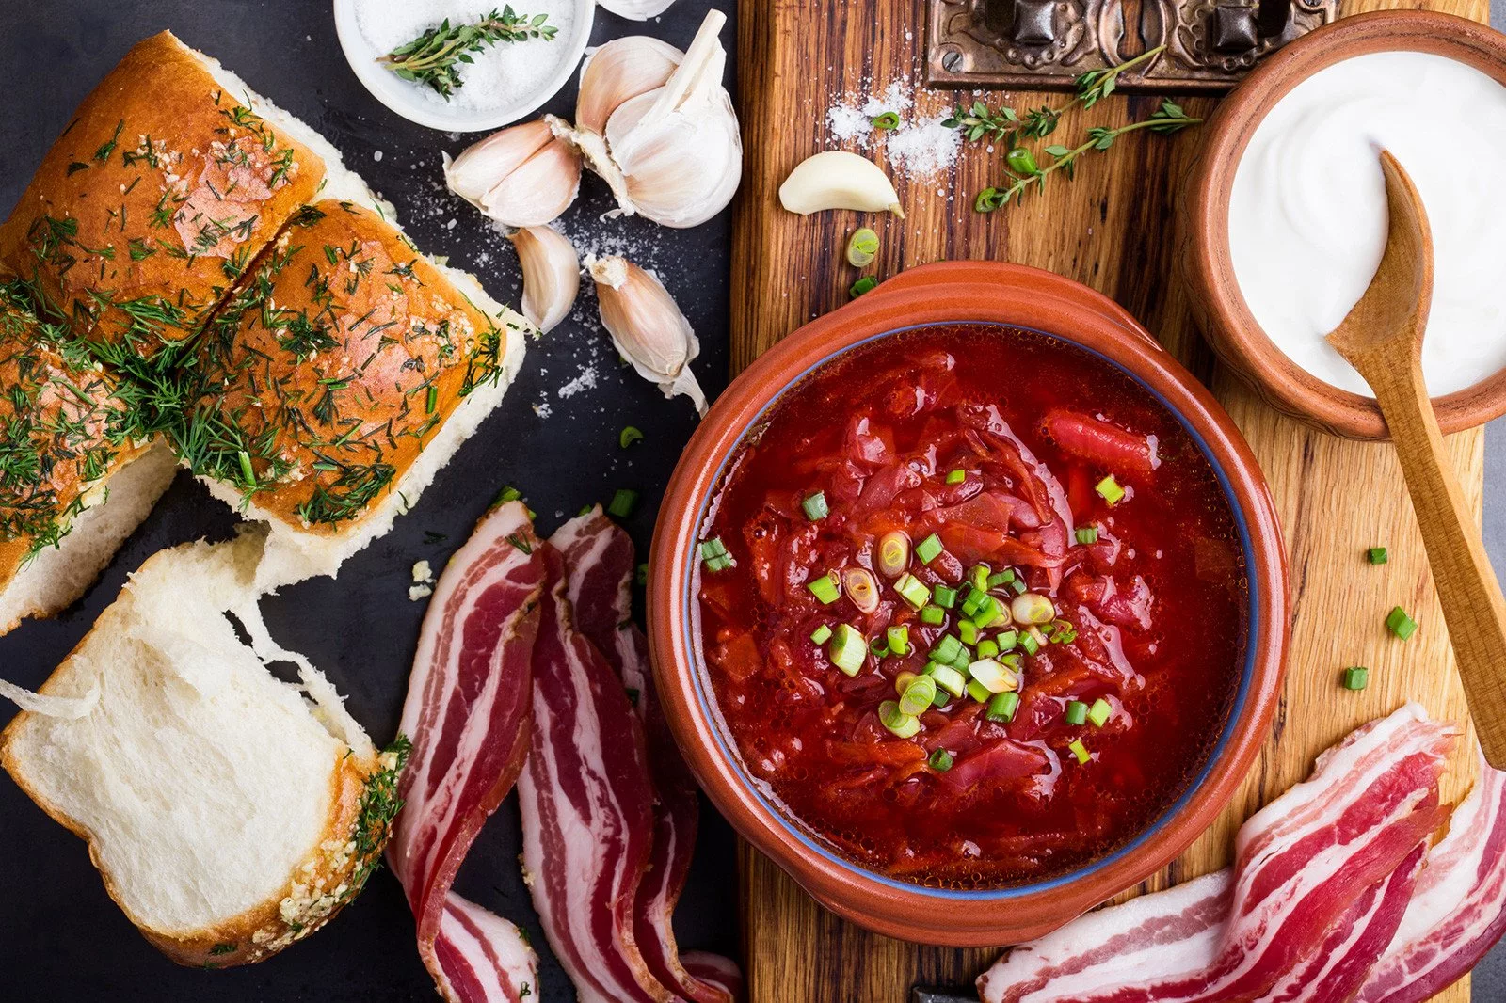
Любящий свой народ, свой край и свою родину

Slide 3
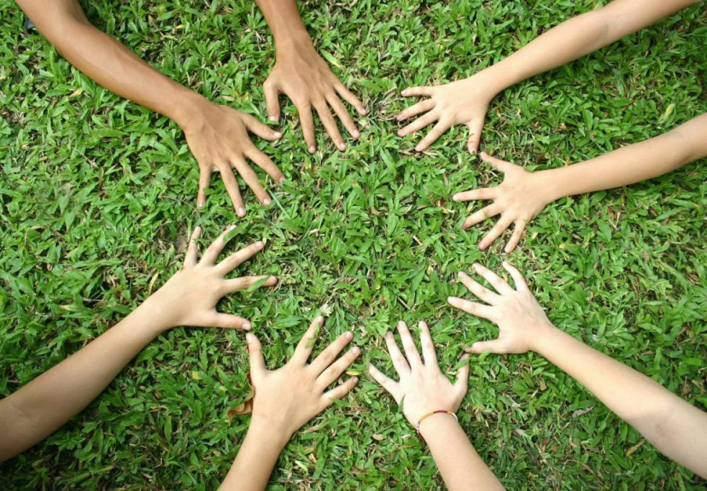
Уважающий и принимающий ценности семьи и общества

Slide 4
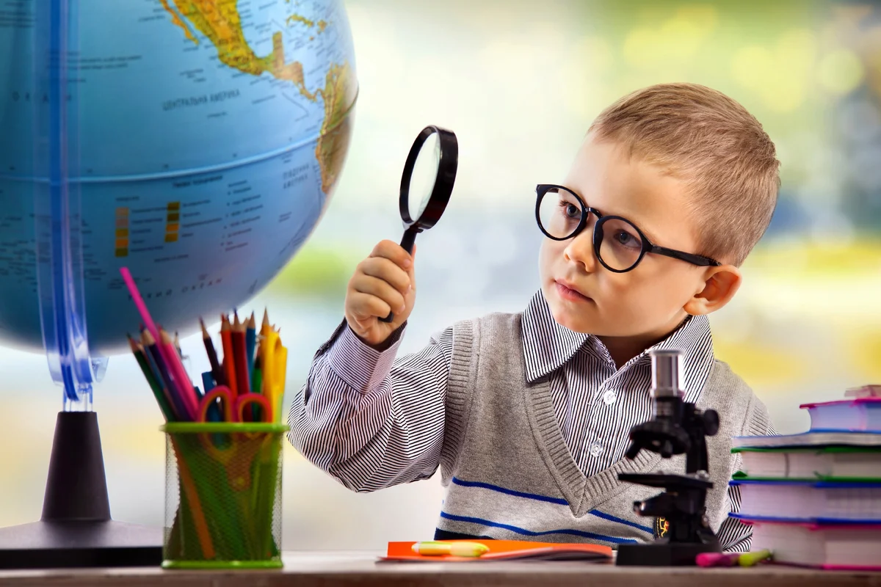
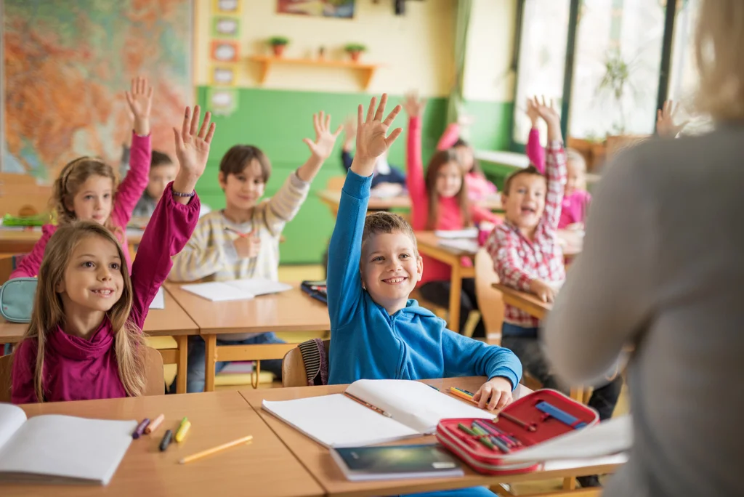
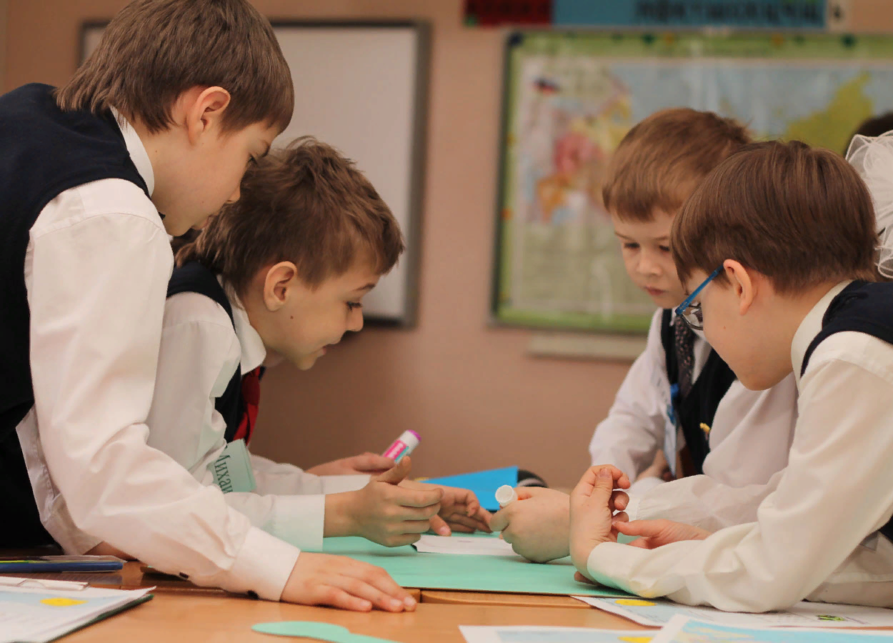
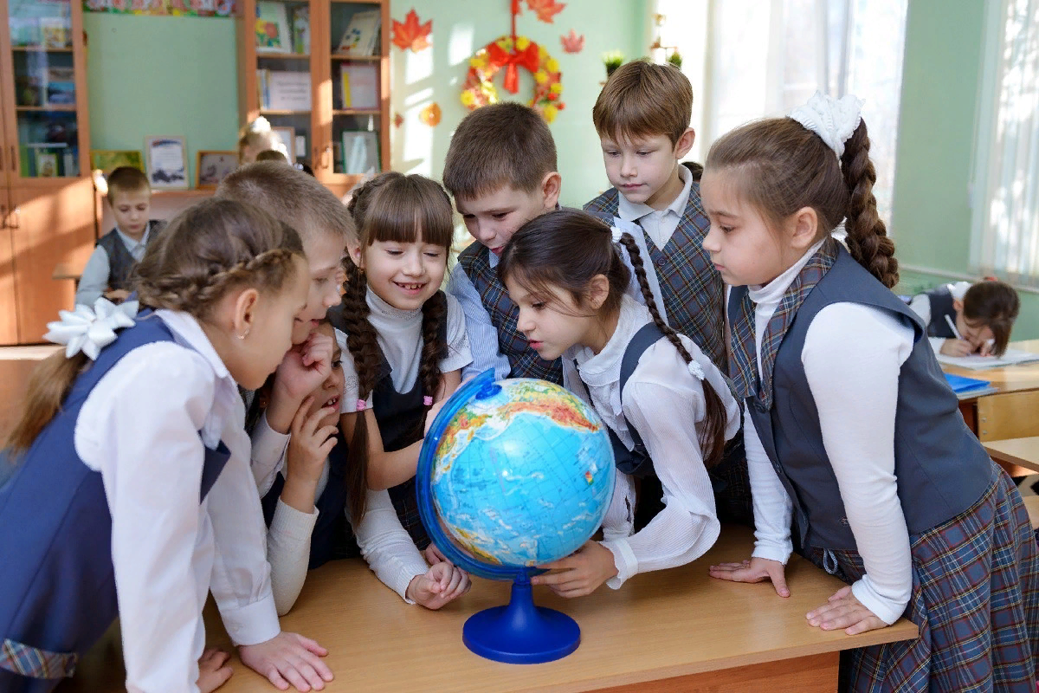
Любознательный, активно и заинтересованно познающий мир

Slide 5
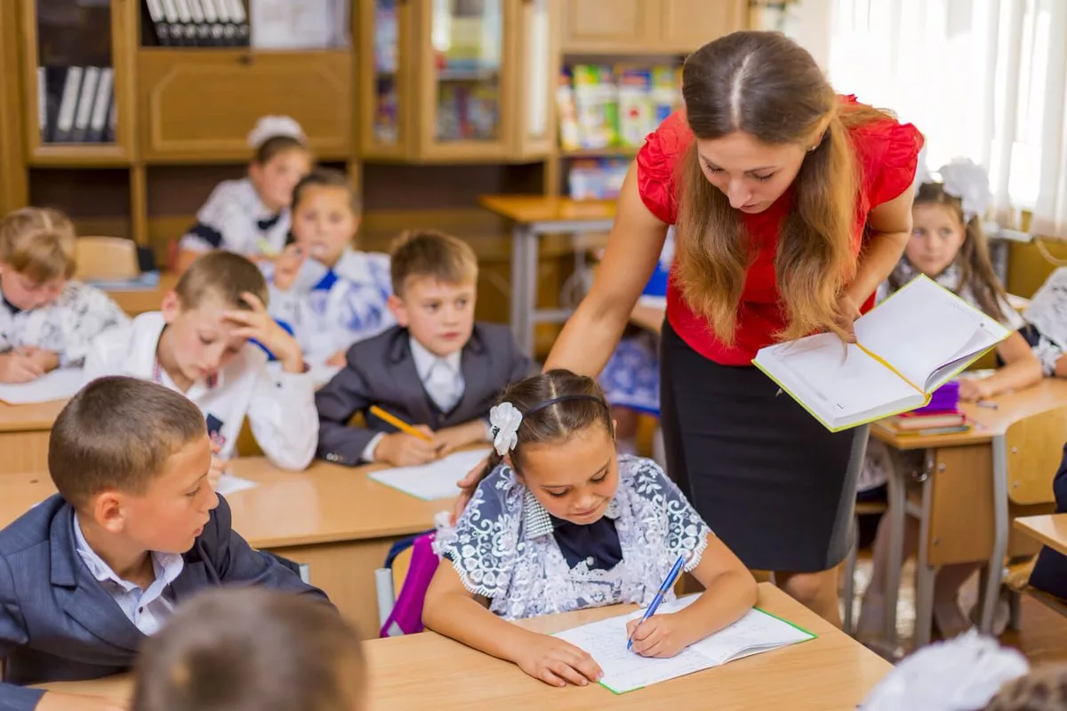
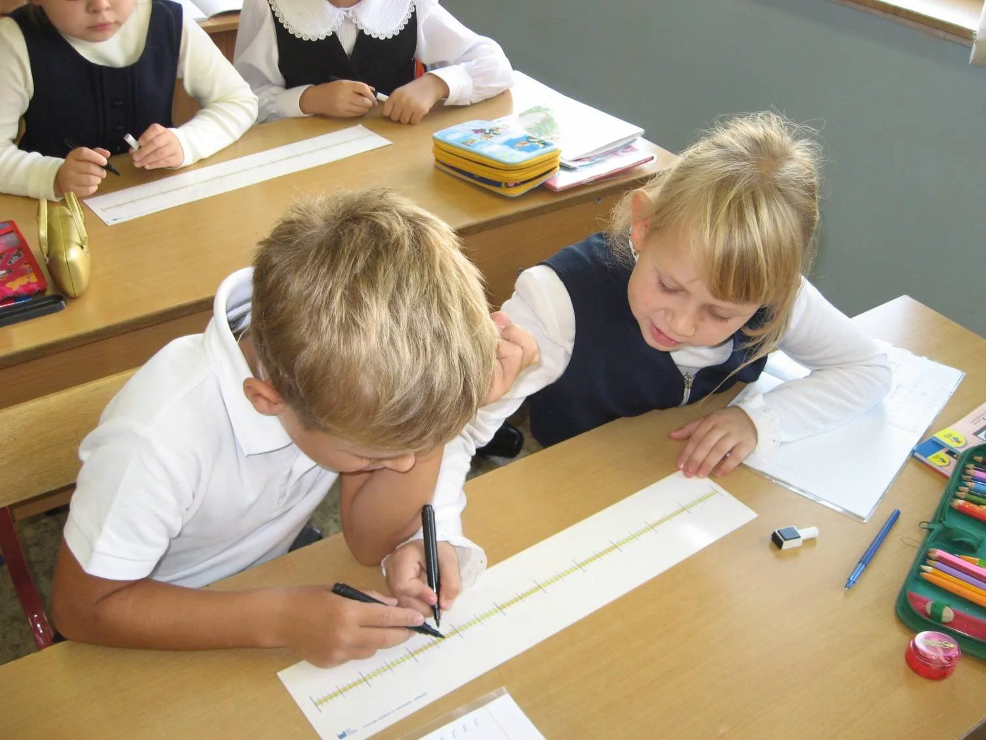
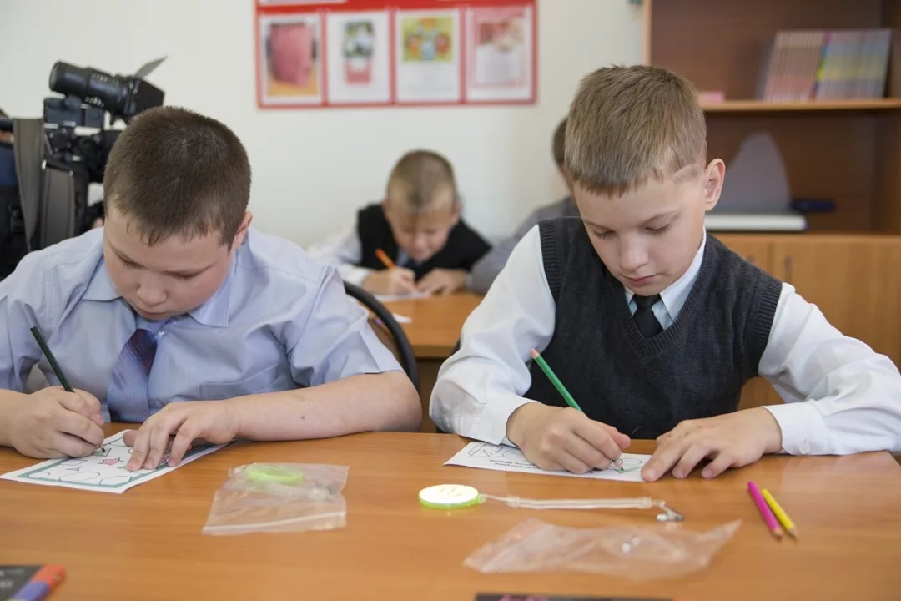
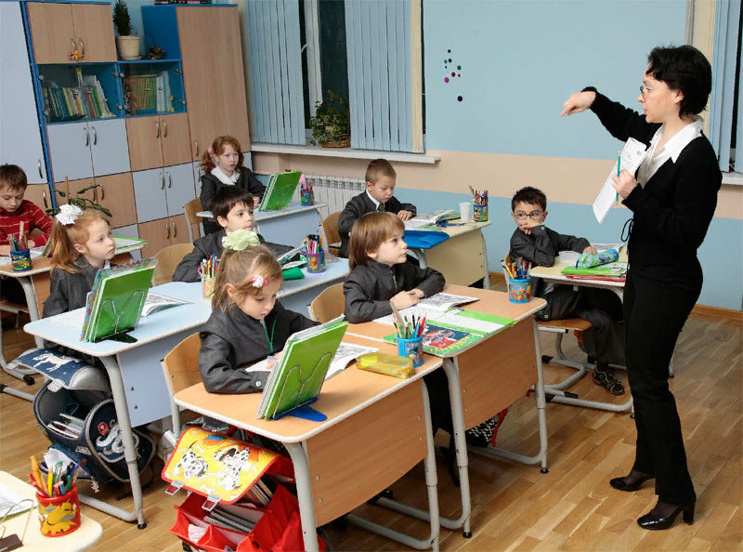
Владеющий основами умения учиться, способный к организации собственной деятельности
Тетради в портфеле
шуршали,
Что в жизни важнее,
решали.
Тетрадка в линейку
бормочет:
-Грамматика!
А в клетку тетрадка
ворчит:
-Математика!
На чём примирились
тетрадка
с тетрадкой,
Для нас до сих пор
остаётся загадкой.

Slide 6
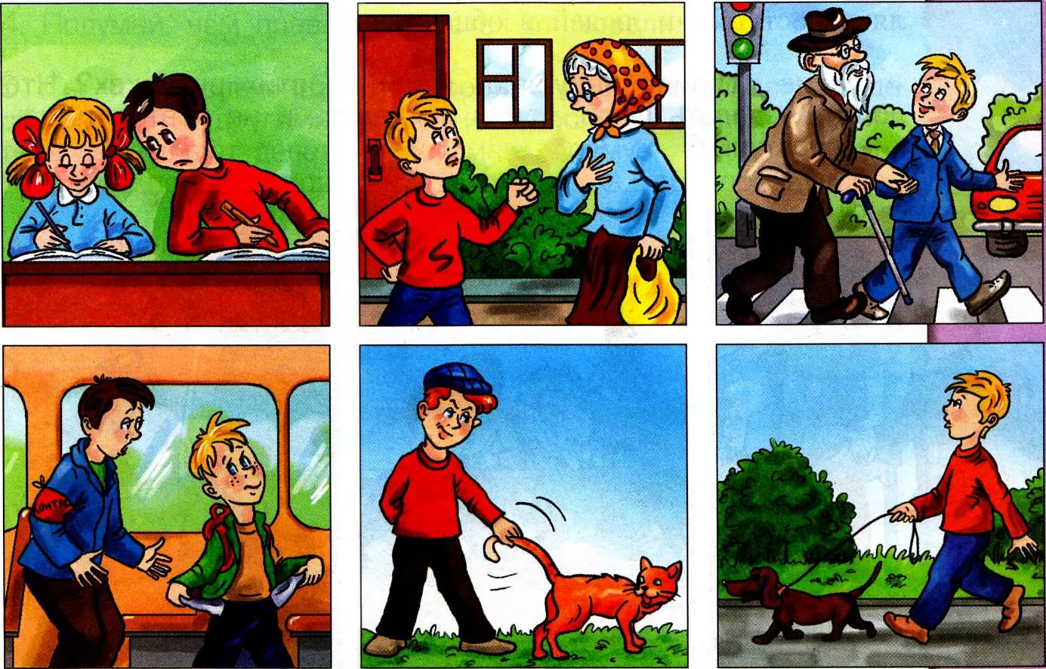
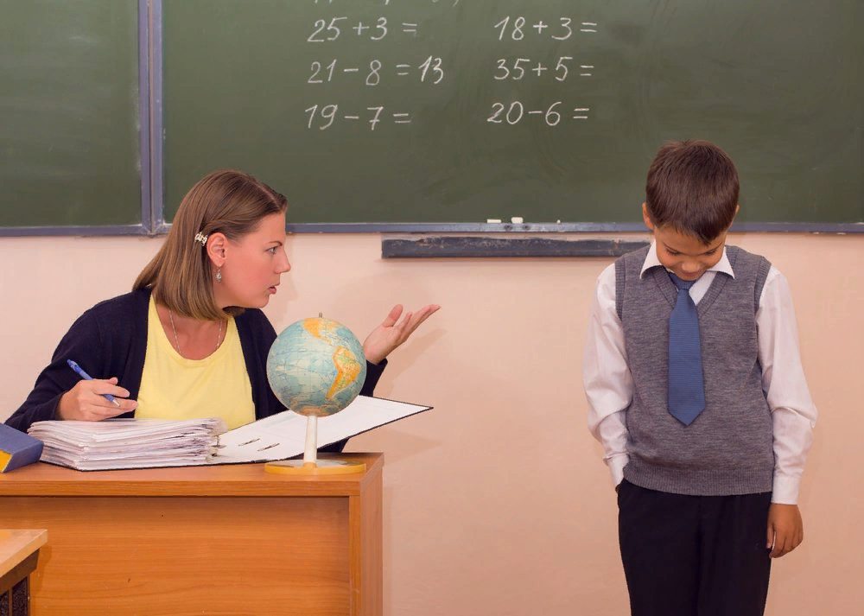
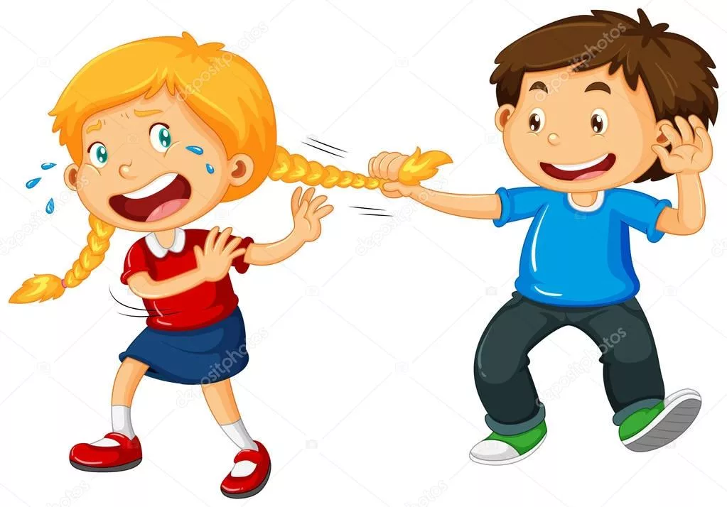
Готовый самостоятельно действовать и отвечать за свои поступки перед семьёй и обществом
Крошка сын к отцу пришёл, и спросила кроха, что такое хорошо, что такое плохо?

Slide 7
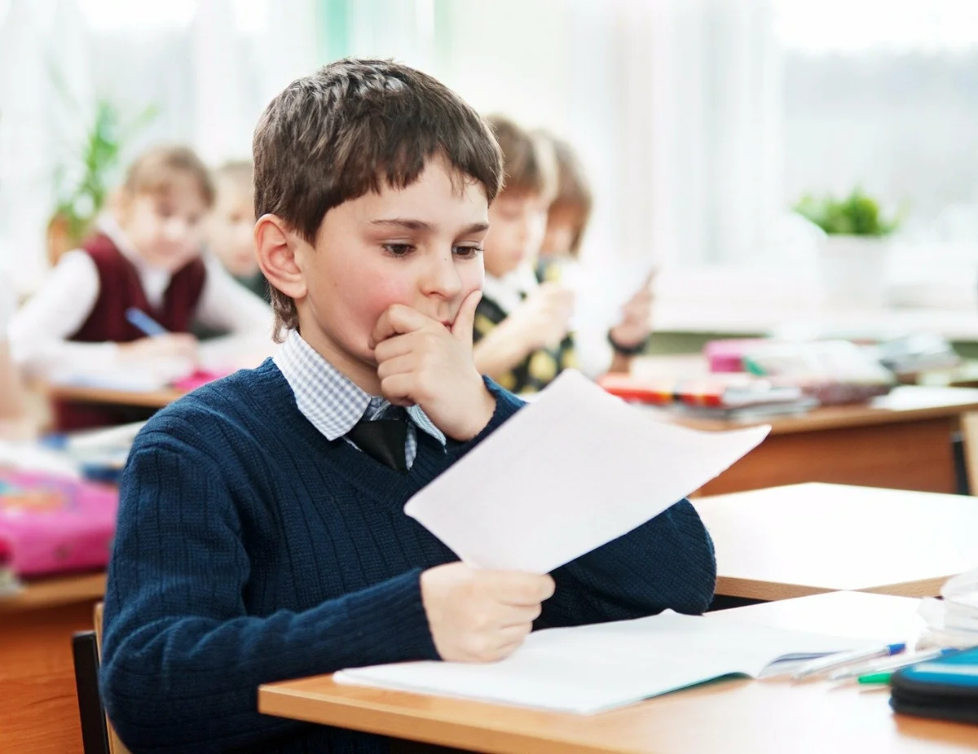
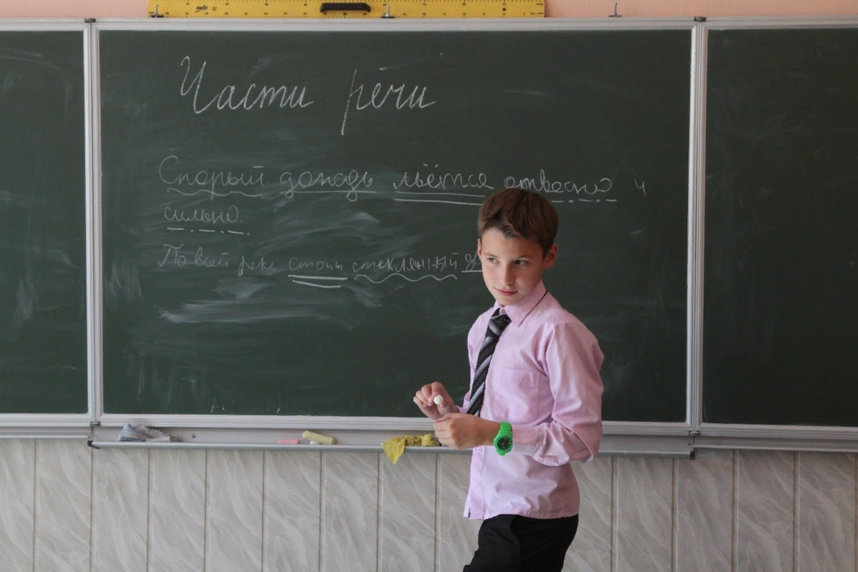
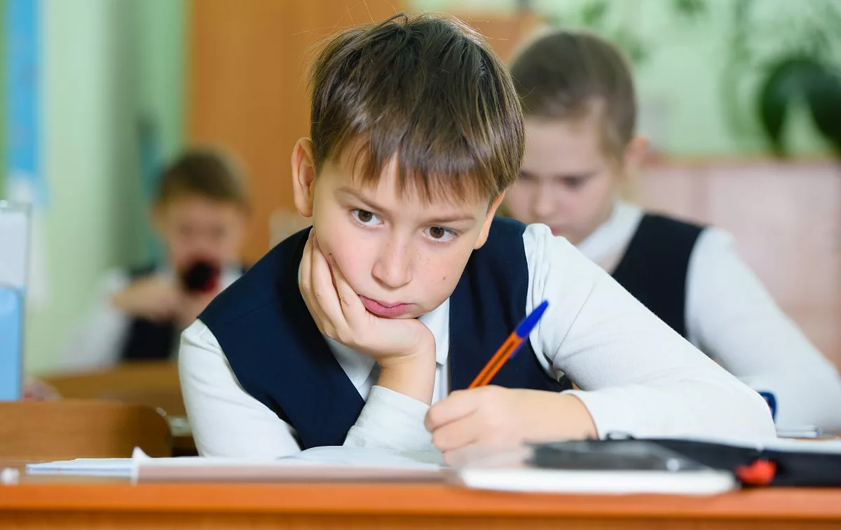
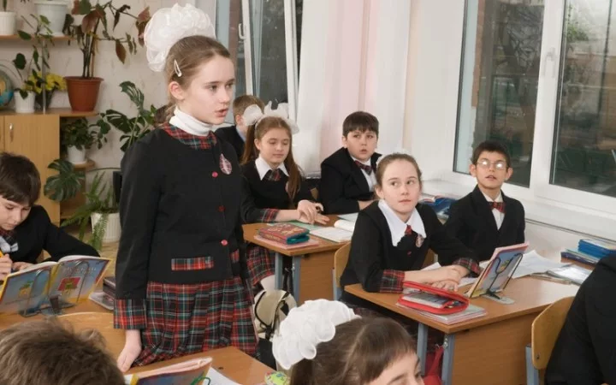
Доброжелательный, умеющий слышать и слушать собеседника, обосновывать свою позицию, высказывать своё мнение

Slide 8
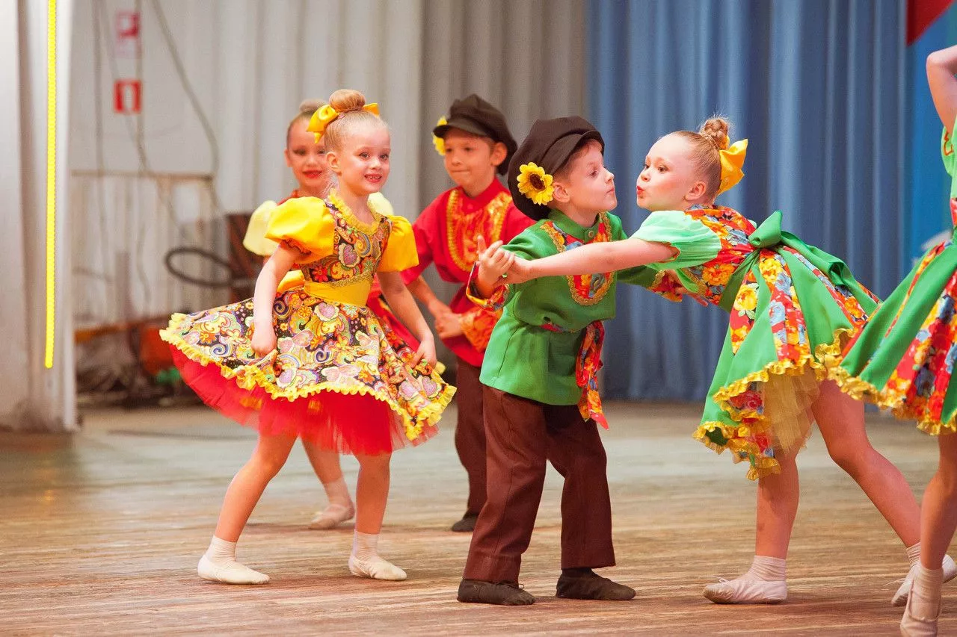
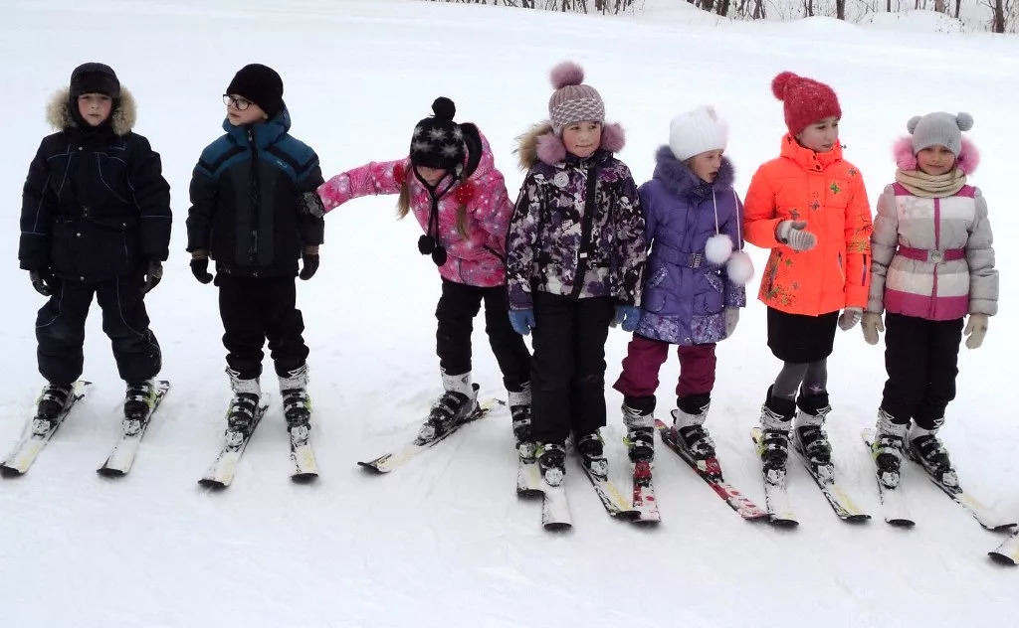
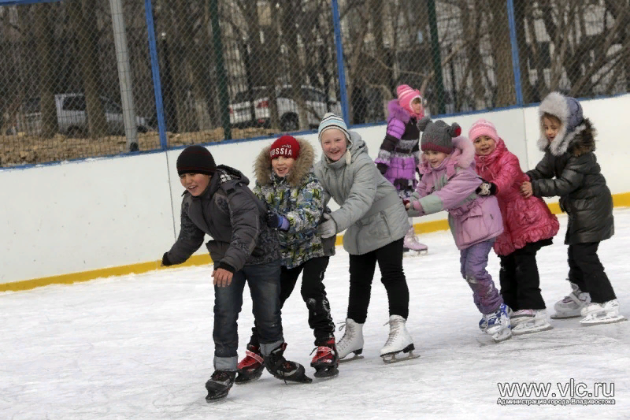
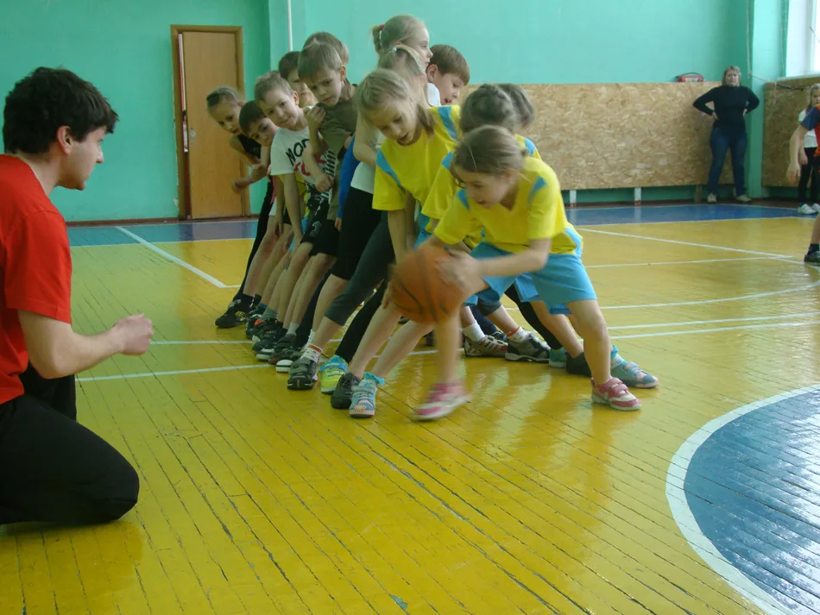
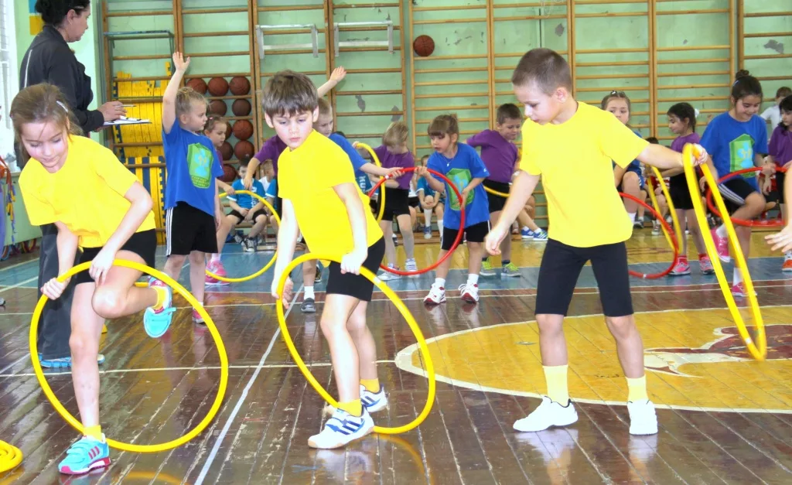
Выполняющий правила здорового и безопасного образа для себя и окружающих образа жизни

Slide 9
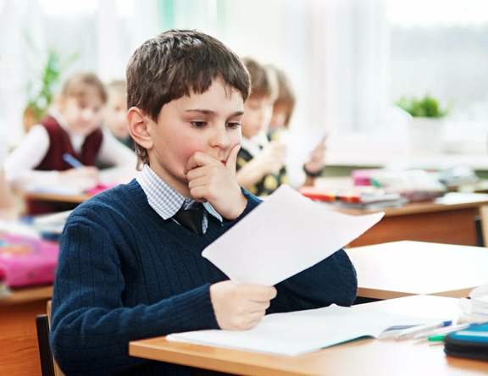
Спасибо за внимание!

